Slide 1
WinPwn Seminar
2020 GoN
Week 3 Day 2

Slide 2
이전 수업 랩 질문?
VEH가 뭐에요? 왜 써요?
왜 배운거랑 랩이랑 달라요?
열심히 풀어주세요

Slide 3
지금까지 한 것들
Windows Shellcoding
BOF + ROP in Windows
/GS Option & Security Cookie
Bypass
SEH
Mechanism & Exploit
Exploit Mitigation & Bypass

Slide 4
이번 수업에 할거
Control Flow Guard
Bypass
EncodePointer / DecodePointer
RtlCaptureContext
Windows Oneshot Gadget
Write-What-Where to RCE

Slide 5
Control Flow Guard
Compile Option
C/C++ > Code Generation > Control Flow Guard: Yes (/guard:cf)
Indirect call을 보호
call r/m64 (call rax, call [rax], …)
자세한 설명으로 들어가기 전에 생각해봅시다
Indirect call이 왜 필요해요?
Indirect call이 왜 위험해요?
Indirect call을 통해 call되는 코드는 무엇인가요?
Notes:
callback routine, handler, action table, vtable in C++, …
relative call과는 다르게 call되는 대상을 어디선가 가져옴 -> “어디선가”가 taint되면?
(일반적으로는) 특정한 몇몇 함수들, (특이한 경우) JIT된 영역?

Slide 6
Control Flow Guard
누가 mov eax, 0xdeadbeef; call rax; 소리를 내었는가?
실제로 코드를 짤 때 프로그램이 위와 같은 행동을 해야만 하는 경우?
잘못짰다
해커다
Indirect call이라 해도 실제로 호출될 수 있는 함수들에는 제한이 있음

Slide 7
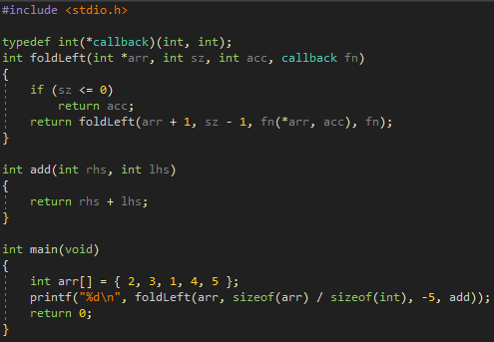
Control Flow Guard
Test1
foldLeft 함수에서 fn(*arr, acc)은 indirect call
fn이 될 수 있는 것은?
add
끝

Slide 8
Control Flow Guard
컴파일러가 indirect call의 대상이 될 만한 함수들의 리스트를 갖고 있고
indirect call instruction 직전에 call하려는 주소가 리스트에 있는지 보면 된다

Slide 9
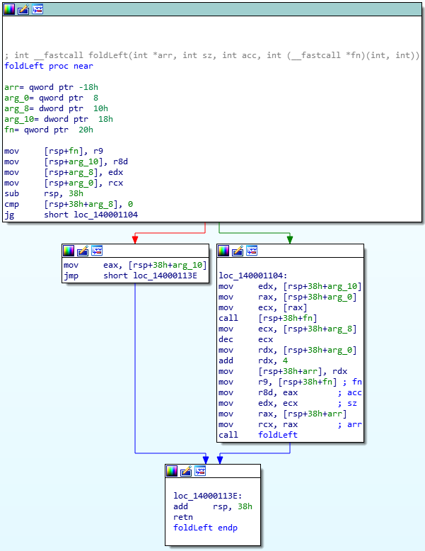
Control Flow Guard
Without CFG:

Slide 10
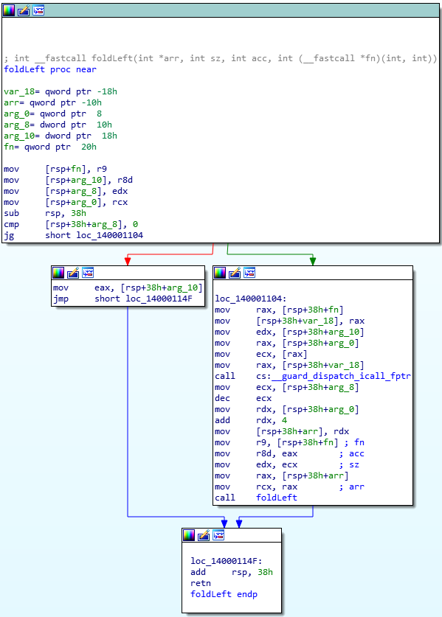
Control Flow Guard
With CFG:

Slide 11
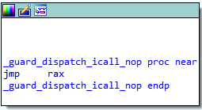
Control Flow Guard
????

Slide 12
Control Flow Guard
CFG를 지원하지 않는 구버전 윈도우와의 compatibility
로더가 알아서 패치해줌

Slide 13
Control Flow Guard
Per process(로 추정)
executable module에 CFG 꺼져 있으면 다른 CFG 켜진 모듈에도 패치 안됨
모든 모듈 CFG disabled
역으로 executable module은 CFG가 켜져 있는데 다른 모듈에서 CFG가 꺼져 있다면…?
executable module은 CFG enabled, 다른 모듈은 CFG disabled (패치할 _guard_..._icall_fptr이 없어요)
다른 모듈에서 indirect call을 한다면???

Slide 14
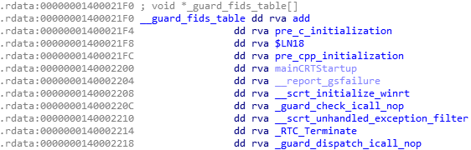
Control Flow Guard
rdata에 indirect call target이 될 수 있는 함수 리스트 __guard_fids_table이 있습니다
로더가 이걸 bitmap에다 넣어줘요

Slide 15
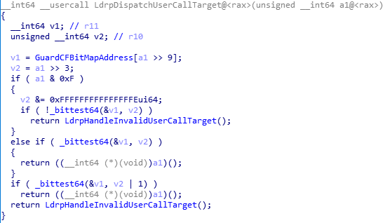
Control Flow Guard
00000000 00000000 00000000 00000000 00000000 00000000 00000000 00000000 Bitmap Index, bit index, alignment
Notes:
참고
SetProcessValidCallTargets로 직접 valid한 indirect call target 설정할 수 있음
VirtualProtect, VirtualAlloc 영역 중 committed & executable 영역은 자동으로 valid indirect call target으로 설정됨

Slide 16
Control Flow Guard Bypass
1. 언제나 그랬듯이 return address 덮는다
Control Flow Integrity 중에서도 indirect call target만 확인함
Return address integrity는 확인 대상이 아니다
Return Flow Guard도 있었는데요… 죽었습니다
CPU-assisted RFG: Intel CET (https://software.intel.com/sites/default/files/managed/4d/2a/control-flow-enforcement-technology-preview.pdf)
아 쉽다 쉬워

Slide 17
Control Flow Guard Bypass
2. Valid한 다른 indirect call target 중 적당한거 찾아서 뛴다
ex: Test1 예제 코드에서 foldLeft()와 callback functio이 여러 type에 대해서 정의되어 있을 때 (C++ template), type confusion?
binary에 따라 익스 방법이 많이 다르겠죠?

Slide 18
Control Flow Guard Bypass
3. Unaligned function 근처를 잘 조져본다
00000000 00000000 00000000 00000000 00000000 00000000 00000000 00000000 Bitmap Index, bit index, alignment
align이 안 되어 있으면? (??????)
bit ?????0, ?????1 둘 다 1이어야 통과
CFG bitmap에 등록된 unaligned function이 있다면 하위 4비트 마음껏 뒤집고 점프해도 됨 (0000 빼고)
align이 되어 있으면? (?????0)
bit ?????0, ?????1 둘 중 하나만 1이면 통과
아니 이게 더 쉬운거 아님? 아닙니다
애초부터 bitmap에 bit ?????0만 켜져 있을거고 align도 되어 있으니 근처에 뛰어도 bit ?????1 0이라 죽어요
(https://pdfs.semanticscholar.org/449a/f184acc3cc190ca900e3699d69e7f64fb8c9.pdf)

Slide 19
Control Flow Guard Bypass
4. CFG disabled module로 도망간다
CFG disable된 module에서 조절 가능한 invalid call target을 찾아 덮어줌
CFG 없는 invalid call 무한으로 즐겨요~
…근데 CFG disabled module로 어떻게 도망가지?
IAT Thunk를 통한 정상적인 call
다른 취약점을 이용한 PC control -> why not oneshot?

Slide 20
Control Flow Guard (status quo)
CFG가 더욱 강력해졌어요
LdrpDispatchUserCallTarget: Valid or Invalid CFG Call Target
LdrpDispatchUserCallTargetES: Valid or Export Suppressed or Sensitive or Invalid CFG Call Target
뭔가 더 안됨
Cross-module indirect call
Module A 내에서 사용하는 valid CFG target은 Module B에서도 valid CFG call target일까??
Hint: 정상적인 프로그램의 control flow? cross-module indirect call을 하더라도 module 내의 IAT thunk로 간다!
“Sensitive” API protection
VirtualProtect/Alloc 등 강력한 API는 indirect call이 불가능하게 설정할 수 있음 (저 함수들을 indirect call하는건 해커나 한다는 뜻)

Slide 21
Control Flow Guard (status quo)
참고:
Control Flow Guard Improvements in Windows 10 Anniversary Update by Trend Micro (https://blog.trendmicro.com/trendlabs-security-intelligence/control-flow-guard-improvements-windows-10-anniversary-update/)
Disarming Control Flow Guard Using Advanced Code Reuse Attacks by Endgame (https://www.endgame.com/blog/technical-blog/disarming-control-flow-guard-using-advanced-code-reuse-attacks)

Slide 22
Control Flow Guard (FAQ)
Q1. 프로그래머가 LoadLibrary -> GetProcAddress 하고 indirect call하고 싶으면 어떻게 하나요?
A1. GetProcAddress 호출하면 해당 함수가 자동으로 Valid CFG Call Target으로 설정됩니다.
기존의 Semantic을 변경시키지 않습니다

Slide 23
Control Flow Guard (FAQ)
Q2. VirtualProtect/Alloc같은 함수 호출하고 해당 영역 실행시키고 싶은데 어떻게 하나요?
A2. 해당 함수들이 PAGE_EXECUTE_READWRITE flag로 메모리를 설정/할당하게 되면 자동으로 해당 영역을 Valid CFG call target으로 설정하게 됩니다.
기존의 Semantic을 변경시키지 않습니다
Notes:
JIT race condition as a possible attack vector

Slide 24
EncodePointer / DecodePointer
함수 포인터를 그냥 메모리에 넣어둔다고?
아 ㅋㅋ 어림도 없지
fptr = EncodePointer(fptr);
(DecodePointer(fptr))();

Slide 25
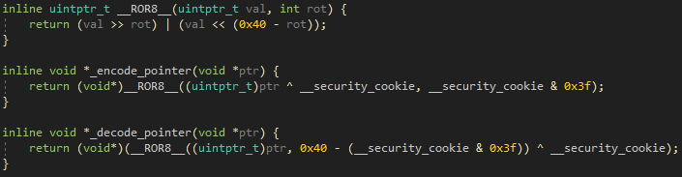
EncodePointer / DecodePointer
_encode_pointer / _decode_pointer를 알아보자
MSVCRT에서 내부적으로 사용하는 매크로
__security_cookie를 이용하여 pointer를 encode해서 저장, decode해서 사용

Slide 26
EncodePointer / DecodePointer
그럼 EncodePointer / DecodePointer는?
= ntdll!RtlEncodePointer / RtlDecodePointer
__security_cookie를 EPROCESS::Cookie로 치환한 것과 동일

Slide 27
EncodePointer / DecodePointer _encode_pointer / _decode_pointer
MSVCRT 내부에서 (거의?) 모든 function pointer를 저장할 때 _encode_pointer와 _decode_pointer를 사용함
onexit
callback functions
etc.
function pointer overwrite 하고 싶으면 _encode_pointer(fptr) 해서 넣어야 됩니다
어 그러면 __security_cookie 필요하잖아요
맞음

Slide 28
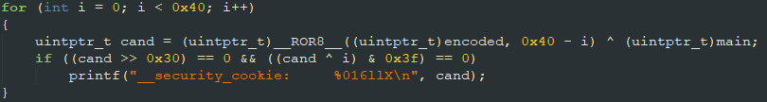
_encode_pointer / _decode_pointer
다음 3개 중 2개를 알면 나머지 하나 알 수 있음
fptr
EncodePointer(fptr)
__security_cookie
않이 얶떢계?
Test2: 1 & 2 -> 3

Slide 29
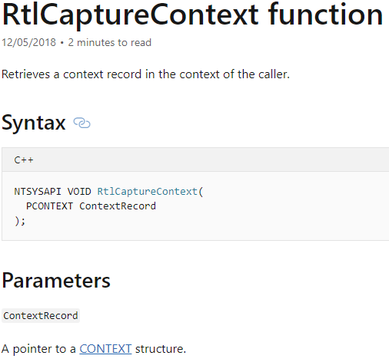
RtlCaptureContext
PC control & module leak 냈는데 뭐 해야 하죠
첫 번째 인자 조절 가능하고 ucrtbase가 없다면 RtlCaptureContext를 추천드립니다

Slide 30
RtlCaptureContext
Caller의 context를 그대로 덤프떠서 줌
수많은 register들
including stack pointer!
https://github.com/saaramar/35C3_Modern_Windows_Userspace_Exploitation

Slide 31
Windows Oneshot Gadget
Oneshot gadget을 찾고 싶으면 어디를 본다?
ucrtbase!system을 본다!

Slide 32
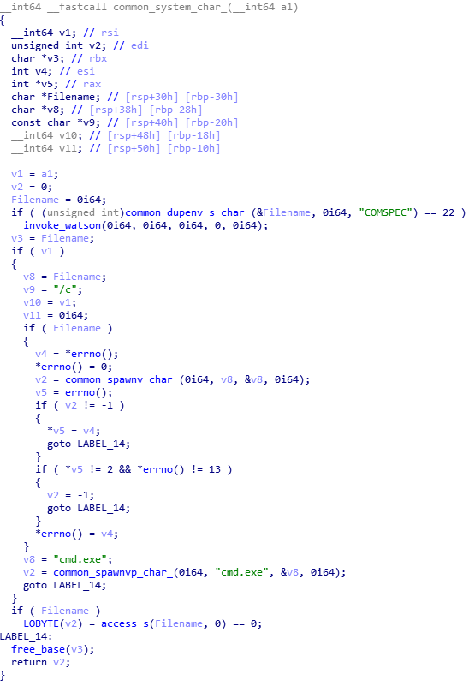
Windows Oneshot Gadget

Slide 33
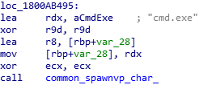
Windows Oneshot Gadget
Constraint: [rbp – 0x20] == NULL

Slide 34
Write-What-Where to RCE
참고: 문제에 따라 많이 다를 수 있다
요즘 것들은 다 hardening 기법이 너무 많아요
적당히 덮어서 좋은 RCE를 딸 수 있는 overwritable function pointer도 몇 개 없어요

Slide 35
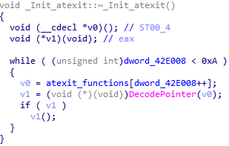

Write-What-Where to RCE
1. atexit function & destructor @ exec module
ex: bubblegum
요런 destructor가 있어요
굉장히 맛있어 보이나요?
왜 굳이 이걸 써야 할까요?
(근데 이 문제 이걸로 풀라는 말은 절대 아님)

Slide 36
Write-What-Where to RCE
2. atexit table @ ucrtbase
1번과 근본적으로 같습니다
더 general한 방법, ucrtbase를 사용하는 모든 프로그램에 대해 적용할 수 있음
대신 더 귀찮거나 필요한 exploit primitive가 더 많아야 할 수 있습니다
다음 3개의 슬라이드에서 exit시 atexit table이 호출되는 과정을 보여줍니다

Slide 37

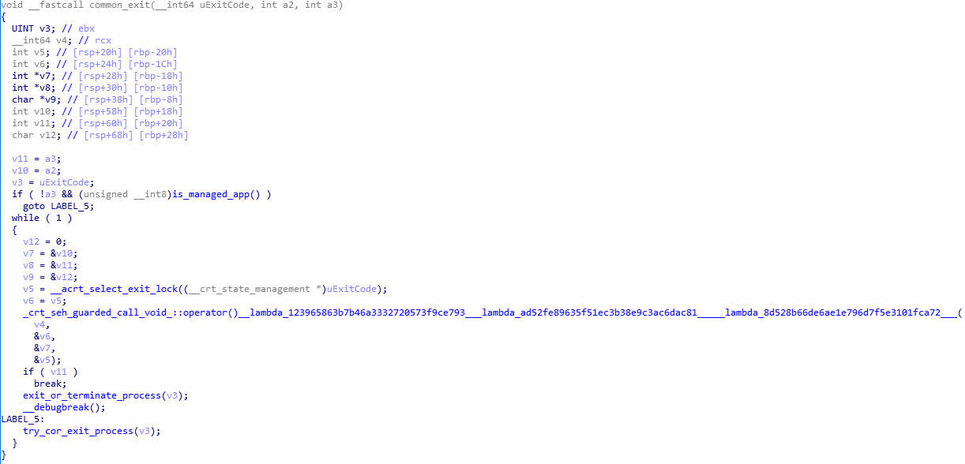
Write-What-Where to RCE

Slide 38
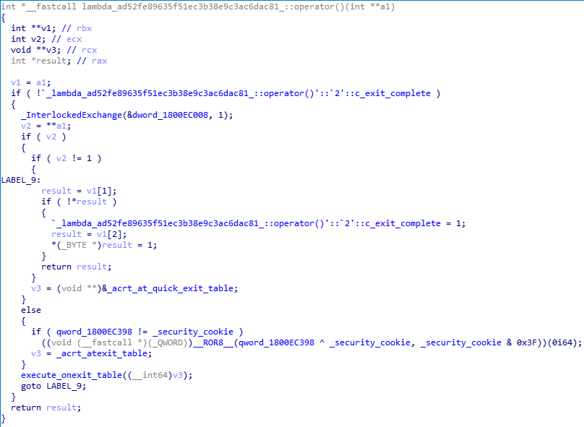
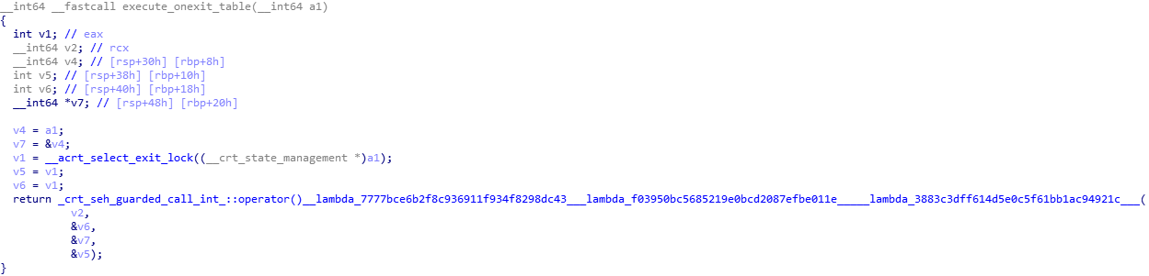
Write-What-Where to RCE

Slide 39
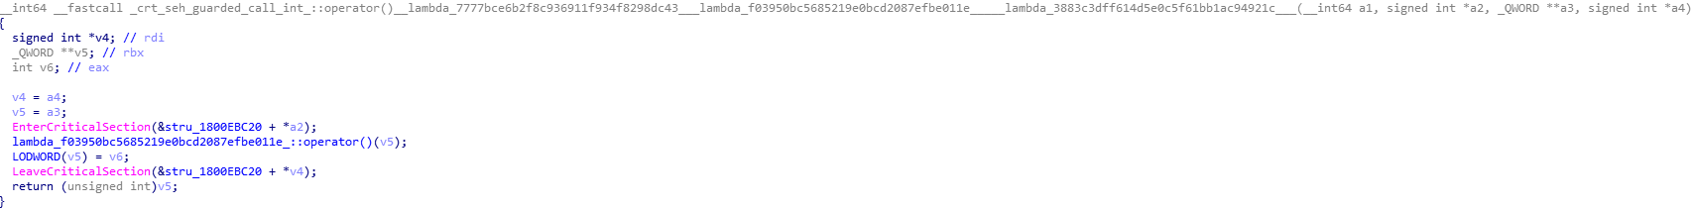
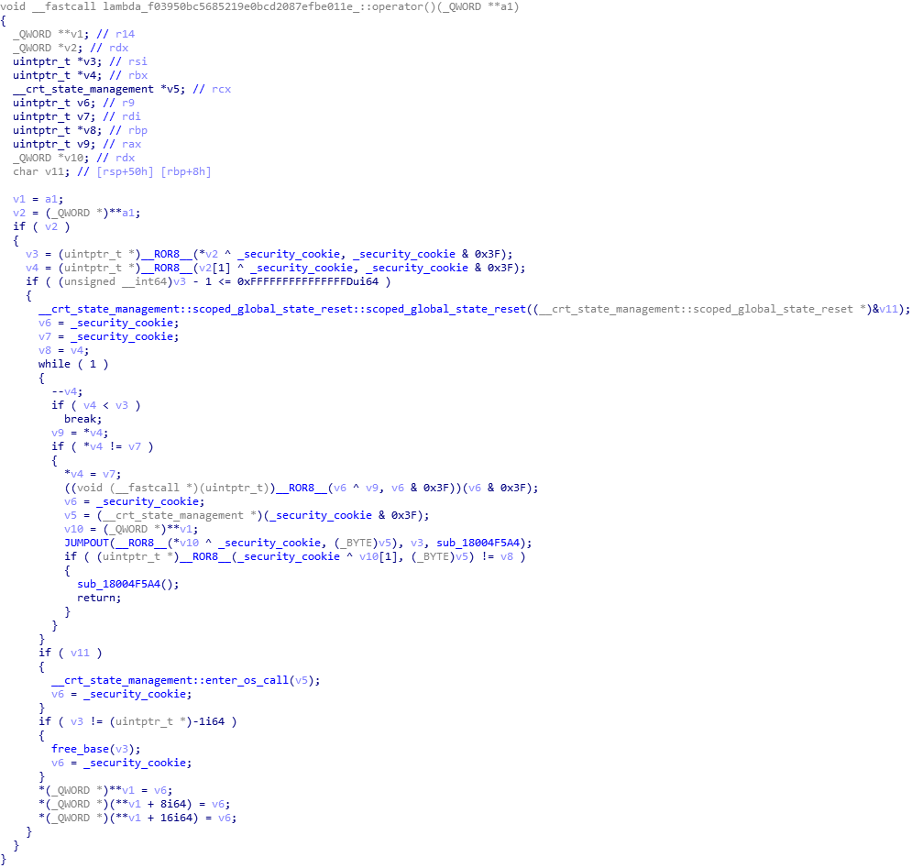
Write-What-Where to RCE

Slide 40
Write-What-Where to RCE
3. 부터는 여러분들이 열심히 고민해봐요 ☺

Slide 41
Lab
WWW (Write-What-Where)
Relative Read/Write from .data
No CFG
WWW-hardened
Base code exactly same as WWW
CFG enabled
This might be a bit challenging…

